Slide 1





Comunidad de Aprendizaje
de la
Subdirección de Educación Primaria en la Región Nezahualcóyotl
Reunión de Preparación de la Primera Sesión Ordinaria (CTE).
21 de septiembre de 2026 | 08:30 a 10:30 horas
| Modalidad: Virtual

Slide 2
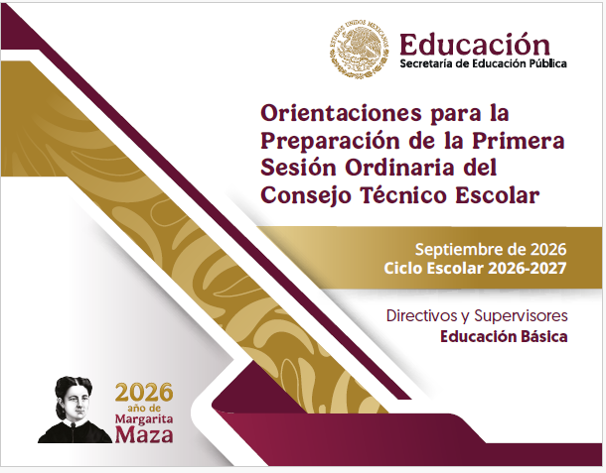
Orientaciones para la Preparación de la Primera Sesión Ordinaria del Consejo Técnico Escolar
Ciclo Escolar
2026-2027
Septiembre
de 2026

Slide 3
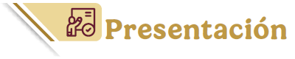
Estimadas directoras y supervisoras, estimados directores y supervisores:
La Primera Sesión Ordinaria del Consejo Técnico Escolar (CTE) constituye una oportunidad para que los colectivos docentes den continuidad al trabajo iniciado durante la Fase Intensiva y avancen en la concreción de acuerdos y decisiones que orientarán su labor a lo largo del ciclo escolar.
Favorecer el diálogo entre los equipos directivos y el personal con funciones de supervisión.
Reflexionar sobre las formas de acompañar a los colectivos docentes.
Continuar los 3 procesos fundamentales: avance en el codiseño del Programa Analítico, la concreción de la fase de planeación del Proceso de Mejora Continua y la construcción de su Itinerario para las sesiones del CTE.

Slide 4
Analizar las necesidades y desafíos que enfrentan las escuelas y construir, de manera colaborativa, estrategias de acompañamiento acordes con las características y los contextos de cada colectivo docente, reflexionar sobre las propias prácticas de acompañamiento e identificar alternativas para fortalecerlas.
Generar condiciones que favorezcan el diálogo pedagógico, la reflexión colectiva y la toma de decisiones fundamentadas.
El acompañamiento de la supervisión tiene como propósito contribuir a la creación de condiciones que fortalezcan el trabajo pedagógico de los colectivos docentes, evitando la incorporación de requerimientos, formatos o actividades administrativas que desvíen la atención de los asuntos educativos que han identificado como prioritarios.

Slide 5
Acompañar implica reconocer y fortalecer la autonomía profesional de maestras y maestros, ya que el acompañamiento pedagógico se concibe como un proceso permanente de diálogo, reflexión y aprendizaje compartido, orientado al fortalecimiento de las prácticas educativas y a la mejora continua de las escuelas.
La Secretaría de Educación Pública (SEP) confía en que los planteamientos y propuestas contenidos en este documento contribuirán a enriquecer el diálogo entre las autoridades escolares y, sobre todo, a consolidar formas de acompañamiento que respondan a las necesidades de los colectivos docentes, fortalezcan su autonomía profesional y favorezcan la consolidación de los Consejos Técnicos Escolares como auténticas Comunidades de Aprendizaje.
¡Educación para la transformación!

Slide 6
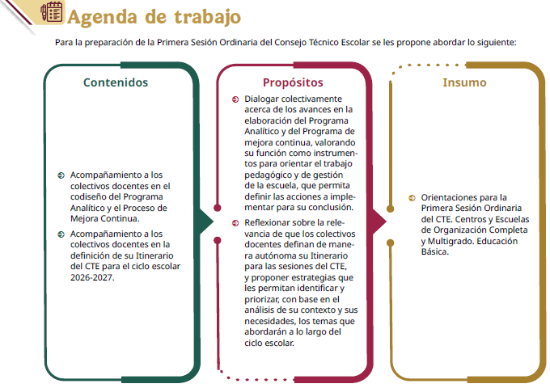

Slide 7
Acompañamiento a los colectivos docentes en el codiseño del Programa Analítico y el Proceso de Mejora Continua
Compartir información, analizar las necesidades de las escuelas, intercambiar experiencias y construir de manera colaborativa estrategias de acompañamiento pedagógico acordes con las características y los contextos de los colectivos docentes.
Reflexionar sobre las propias prácticas de acompañamiento e identificar alternativas que contribuyan al fortalecimiento del trabajo colegiado y al desarrollo de los colectivos docentes.
En esta Primera Sesión del CTE, se espera que los colectivos docentes avancen en el codiseño del Programa Analítico (PA) para el ciclo escolar 2026-2027 y concreten la planeación del Proceso de Mejora Continua.

Slide 8
A continuación, se presentan algunas orientaciones para acompañar a los colectivos docentes en el desarrollo de estos procesos.
Acompañar la formulación del Programa Analítico
Dialoguen sobre los avances logrados por sus colectivos docentes en la formulación del PA. Cada directora o director puede compartir los progresos alcanzados y los desafíos enfrentados durante el proceso, particularmente en la lectura de la realidad, la contextualización de los Contenidos, la incorporación de los Ejes Articuladores, la Integración Curricular, el diseño de proyectos u otras alternativas didácticas, y la definición de estrategias de evaluación formativa congruentes con las propuestas de enseñanza.
A partir de este intercambio, identifiquen las situaciones o retos que sean comunes a varias escuelas y tomen decisiones sobre las acciones de acompañamiento que pueden implementar para apoyar a los colectivos docentes en su atención. Por ejemplo, uno de los aspectos que puede representar un mayor desafío para maestras y maestros es la identificación de posibilidades para la Integración Curricular, por lo que será importante analizar estrategias que contribuyan a fortalecer este proceso.

Slide 9
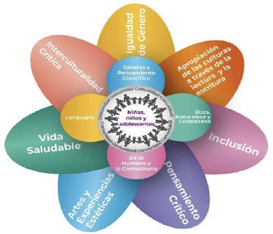
¿Qué es la Integración Curricular?
En el marco del Plan de Estudio 2022, la Integración Curricular consiste en establecer relaciones entre los distintos elementos del currículo para abordar de manera articulada situaciones, problemáticas o asuntos relevantes para las y los estudiantes y sus comunidades. Esto permite generar experiencias de aprendizaje más significativas, superando el tratamiento aislado de los Contenidos.

Slide 10
¿Qué se requiere para lograrla?
Para favorecer la Integración Curricular es fundamental conocer y analizar los Contenidos y los Procesos de Desarrollo de Aprendizaje (PDA) de los distintos Campos Formativos, con el fin de identificar vínculos entre ellos y reconocer cuáles pueden relacionarse con los Ejes Articuladores más pertinentes, de acuerdo con las características y necesidades del contexto.
La Integración Curricular no consiste únicamente en “agrupar disciplinas” o relacionar Contenidos de manera superficial. Implica reflexionar sobre las oportunidades que ofrece el currículo para comprender y atender de mejor manera situaciones, problemáticas o asuntos relevantes que surgen en el aula, la escuela o la comunidad. En este sentido, resulta pertinente preguntarse: ¿qué Contenidos y PDA pueden articularse para favorecer una comprensión más amplia y una intervención más significativa en la realidad que viven las y los estudiantes?

Slide 11

Para el acompañamiento a los colectivos dialoguen sobre algunas acciones que pueden llevar a cabo para conocer a profundidad el Programa Sintético del grado o la asignatura que atiende cada docente. Si consideran que ya tienen un buen conocimiento de su Programa, entonces pueden proponer estrategias que permitan a las y los maestros encontrar relaciones entre Contenidos a partir de una situación o problemática que sea relevante para su contexto. Realicen ustedes un ejercicio, para posteriormente proponerlo a sus colectivos docentes.

Slide 12
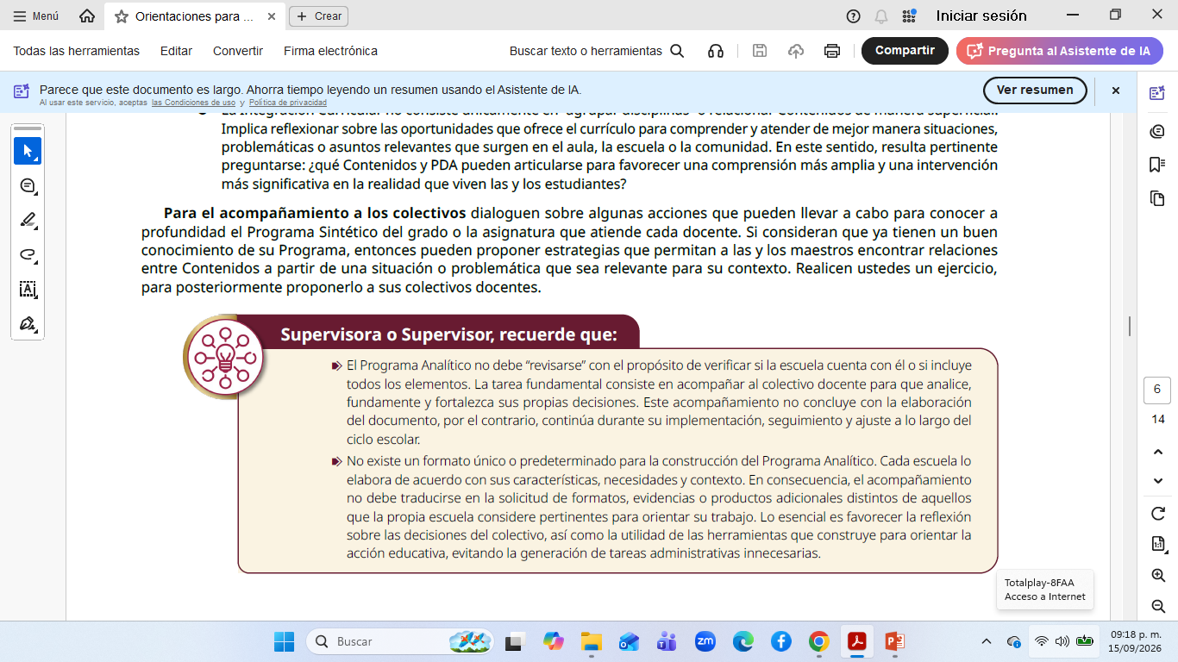

Slide 13
B. Acompañar la fase de planeación del Proceso de Mejora Continua
El Programa de mejora continua, como concreción de la fase de planeación del Proceso de Mejora Continua, constituye una herramienta fundamental para orientar la acción educativa, por lo que su construcción debe ser resultado de un trabajo colectivo.
El acompañamiento de la supervisión ha de centrarse en apoyar a los equipos directivos y a los colectivos docentes para que la planeación se convierta en un instrumento útil y pertinente que oriente la atención de las problemáticas que han decidido priorizar. En este sentido, resulta conveniente que, en este momento, se compartan los avances en la elaboración de sus programas de mejora continua.
Por ejemplo, alguna directora o director puede presentar los avances de su Programa, exponer una de las problemáticas que el colectivo ha decidido atender, explicar por qué es relevante para la escuela y requiere intervención, señalar el objetivo que se busca alcanzar, las metas planteadas y las acciones previstas para lograrlo.

Slide 14

Este ejercicio puede propiciar el diálogo y la reflexión entre el personal directivo y de supervisión, no solo para socializar el trabajo realizado, sino también para analizar las decisiones tomadas y recibir aportaciones que contribuyan a fortalecer la coherencia entre las problemáticas identificadas, los objetivos, las metas y las acciones propuestas.
La intención no es determinar si el Programa está bien o mal elaborado, sino promover una reflexión que permita valorar la pertinencia y congruencia de sus distintos componentes. En este sentido, al analizar algún Programa de mejora de las escuelas de la zona, se pueden plantear preguntas como las siguientes:
¿La problemática seleccionada es realmente relevante y prioritaria para la escuela?
¿El objetivo expresa con claridad la transformación que se pretende lograr?
¿Las metas permiten reconocer y valorar los avances alcanzados?
¿Las acciones propuestas son pertinentes y suficientes para contribuir al logro de las metas y del objetivo planteado?

Slide 15
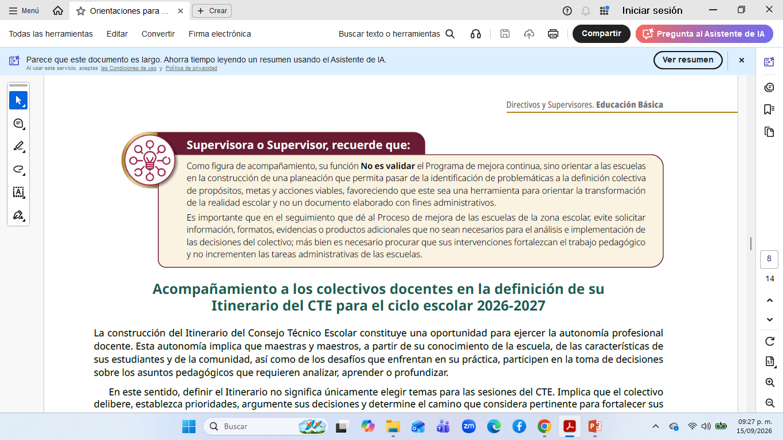

Slide 16
Acompañamiento a los colectivos docentes en la definición de su Itinerario del CTE para el ciclo escolar 2026-2027
La construcción del Itinerario del Consejo Técnico Escolar constituye una oportunidad para ejercer la autonomía profesional docente. Esta autonomía implica que maestras y maestros, a partir de su conocimiento de la escuela, de las características de sus estudiantes y de la comunidad, así como de los desafíos que enfrentan en su práctica, participen en la toma de decisiones sobre los asuntos pedagógicos que requieren analizar, aprender o profundizar.
En este sentido, definir el Itinerario no significa únicamente elegir temas para las sesiones del CTE. Implica que el colectivo delibere, establezca prioridades, argumente sus decisiones y determine el camino que considera pertinente para fortalecer sus prácticas y avanzar hacia un horizonte de mejora compartido.

Slide 17
Los temas propuestos por la SEP, constituyen referentes que pueden ser valorados por cada colectivo, junto con otros asuntos que consideren relevantes. Corresponde a las maestras y los maestros, desde su autonomía profesional, decidir cuáles abordar, en qué momento, con qué profundidad y qué relaciones establecer entre ellos, de acuerdo con su contexto y sus necesidades.
El acompañamiento de la supervisión y los directivos cobra especial relevancia en este proceso, no para definir el Itinerario que deben seguir los colectivos, sino para generar condiciones que favorezcan el diálogo, la reflexión y la toma de decisiones fundamentadas en los colectivos escolares.

Slide 18
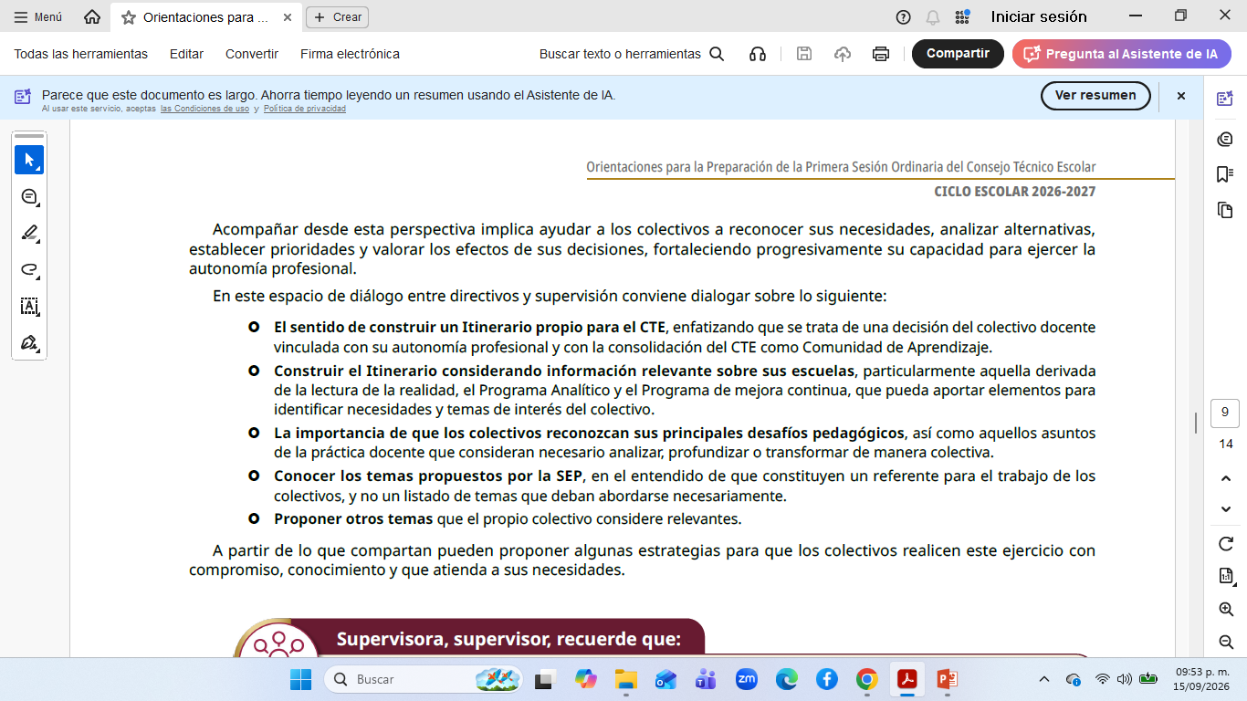

Slide 19
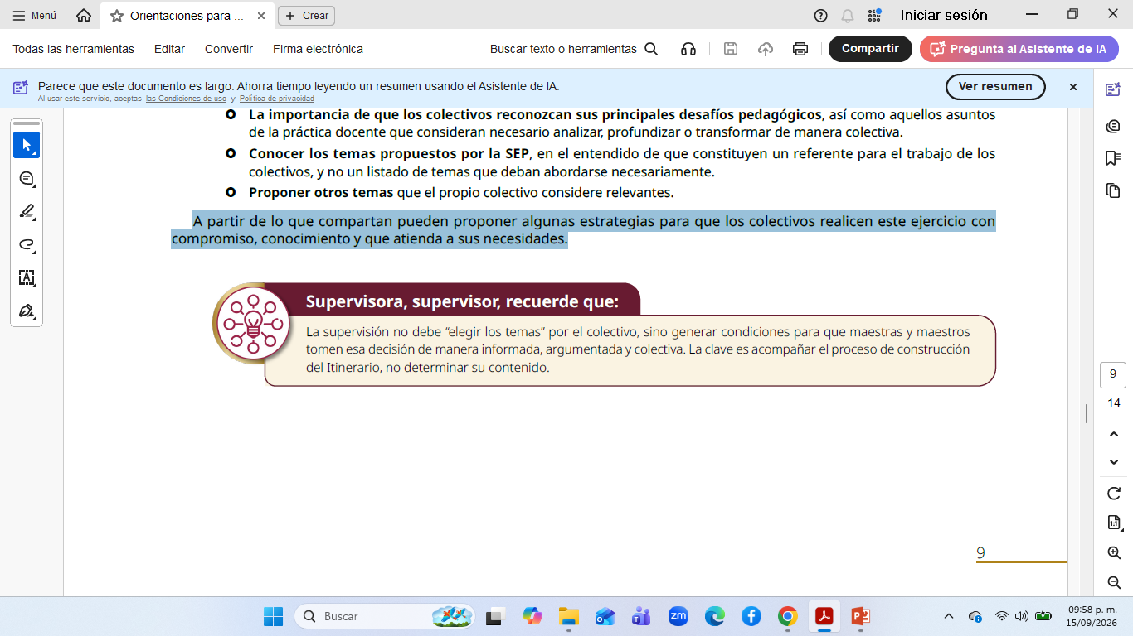

A partir de lo que compartan pueden proponer algunas estrategias para que los colectivos realicen este ejercicio con compromiso, conocimiento y que atienda a sus necesidades.
3

Slide 20
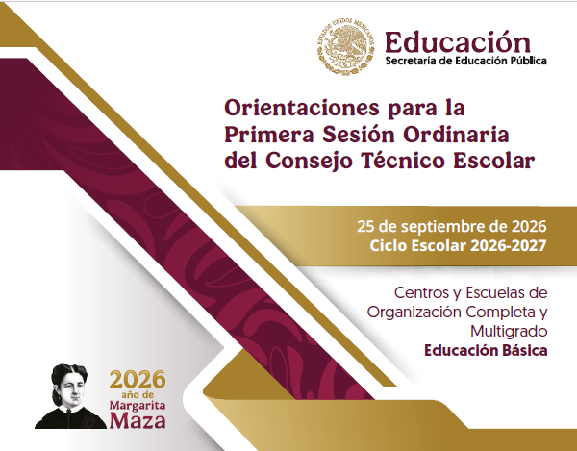

Slide 21
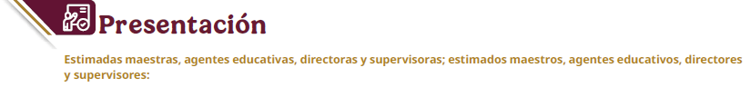
Durante la Fase Intensiva del Consejo Técnico Escolar (CTE), las y los integrantes del colectivo docente dialogaron, analizaron y acordaron la organización y la planeación de diversas acciones orientadas a la puesta en marcha del ciclo escolar 2026-2027.
Cada una de estas acciones es fundamental para generar las mejores condiciones que permitan a niñas, niños y adolescentes desarrollar los aprendizajes, habilidades, capacidades y saberes que corresponden a cada nivel educativo.
Los aspectos abordados, consensuados y planificados son de diversa naturaleza; sin embargo, todos convergen en un propósito común: favorecer el máximo logro de los aprendizajes de las y los estudiantes. Para ello, se requiere de profesionales de la educación que, desde sus conocimientos, experiencias y saberes, sean capaces de articular y armonizar las múltiples dimensiones que atraviesan la vida escolar, con el fin de fortalecer los procesos formativos de niñas, niños y adolescentes.

Slide 22
Es en cada escuela y servicio educativo donde la política educativa de nuestro país cobra sentido y se hace realidad. En ese espacio, maestras, maestros, agentes educativos, directoras y directores son las y los profesionales que, a partir del Plan de Estudio 2022 y de los Programas Sintéticos, construyen el Programa Analítico que orienta el trabajo educativo de sus comunidades escolares.
Esta Primera Sesión Ordinaria del CTE constituye una oportunidad para revisar, ajustar y fortalecer el trabajo de codiseño realizado durante la Fase Intensiva, así como para afinar el Programa de mejora continua, de manera que sus acciones contribuyan a la formación y el desarrollo integral de las y los estudiantes.

Slide 23
El CTE es un espacio de diálogo profesional donde el colectivo docente comparte conocimientos, saberes y experiencias en torno a las situaciones, problemáticas y desafíos que surgen en la práctica educativa. En este intercambio es posible aprender de las experiencias compartidas y de los acuerdos construidos colectivamente. Asimismo, al reflexionar sobre la práctica y vincular los conocimientos adquiridos en la formación inicial con los retos cotidianos de la enseñanza, se genera conocimiento práctico, indispensable para construir una pedagogía situada y pertinente a las características y necesidades de cada territorio.
La Secretaría de Educación Pública les convoca a seguir consolidando cada Consejo Técnico Escolar como una auténtica Comunidad de Aprendizaje, en la que, mediante procesos de formación situada, se fortalezcan las capacidades profesionales de todas y todos los integrantes del colectivo docente, en beneficio de los aprendizajes y el bienestar de sus estudiantes.
¡Educación para la transformación!

Slide 24
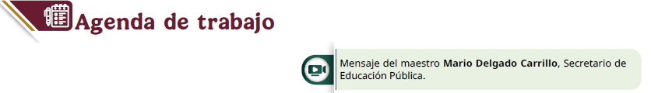
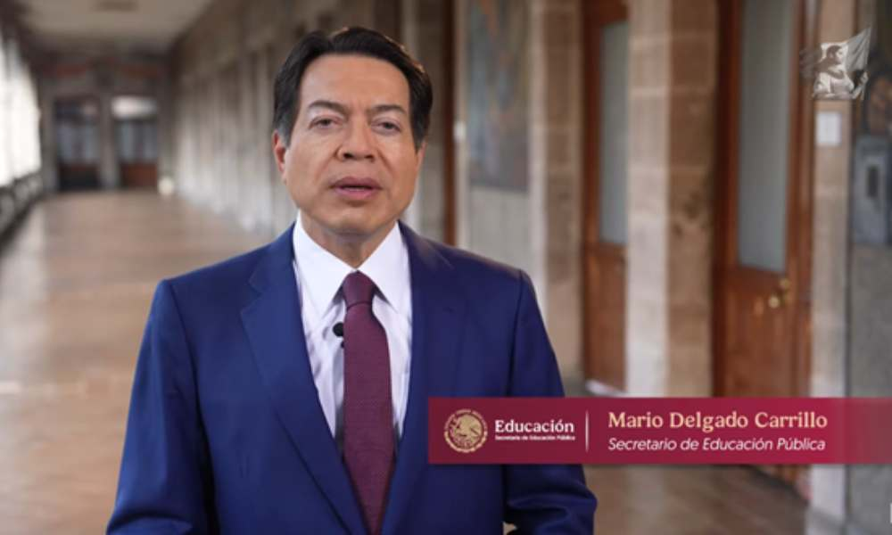

Slide 25
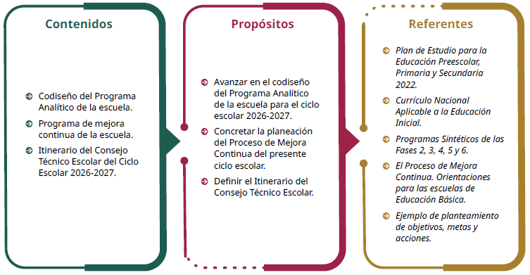

Slide 26
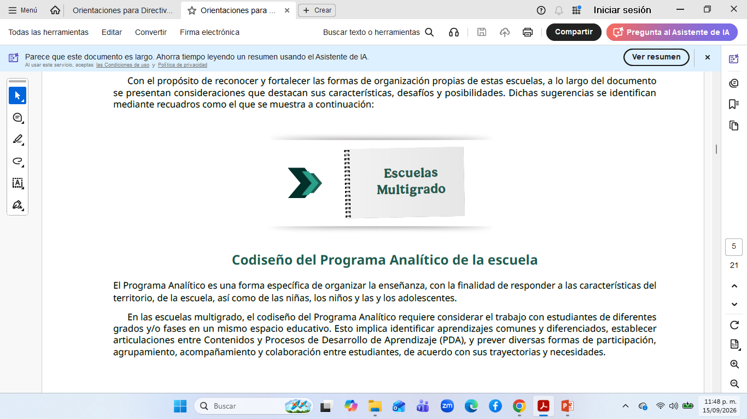

Slide 27
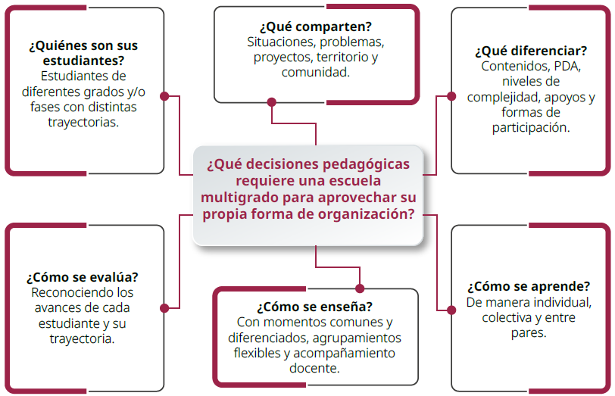

Slide 28
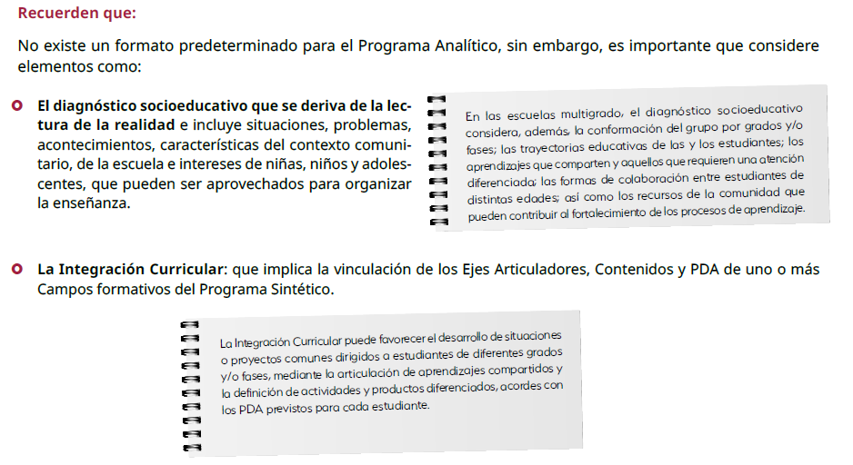

Slide 29
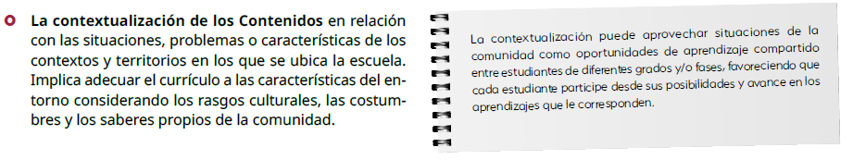
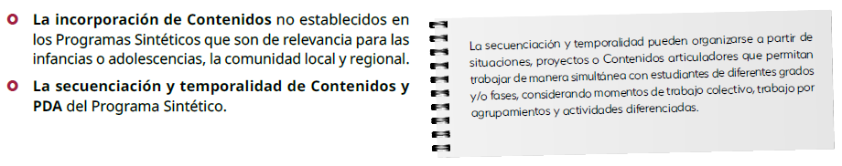

Slide 30
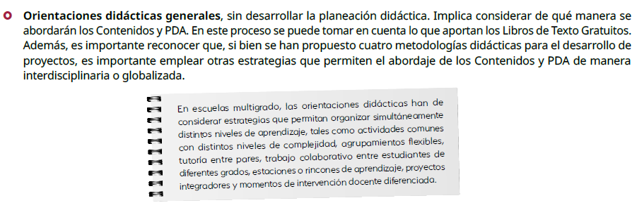
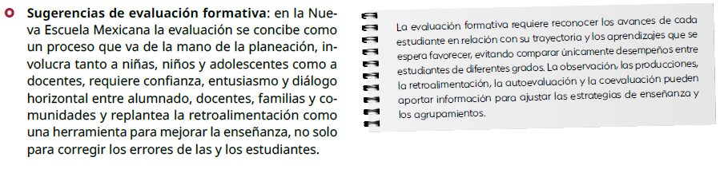

Slide 31
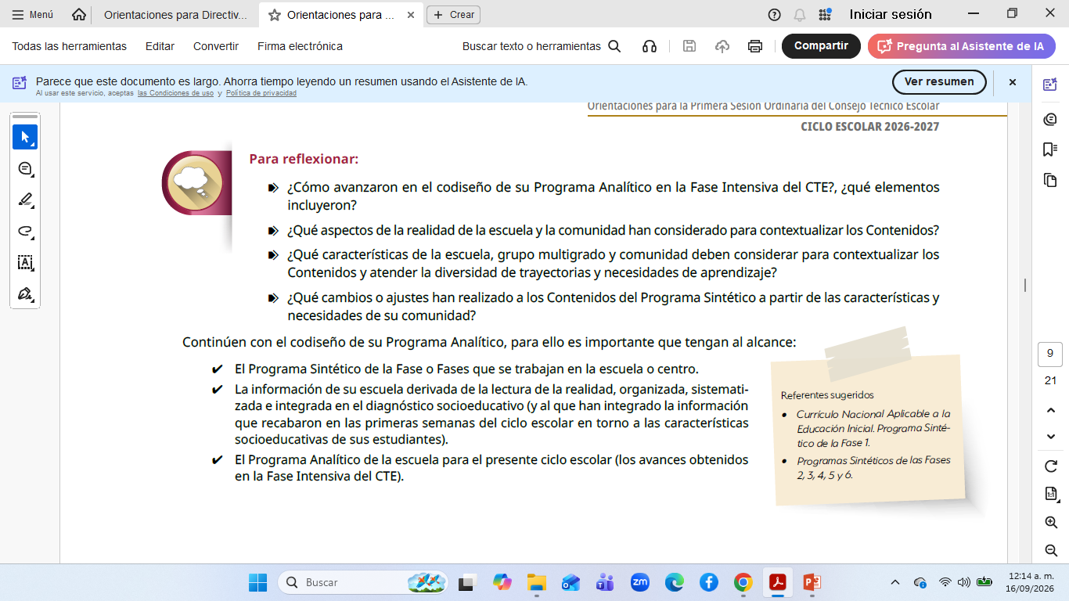

Slide 32
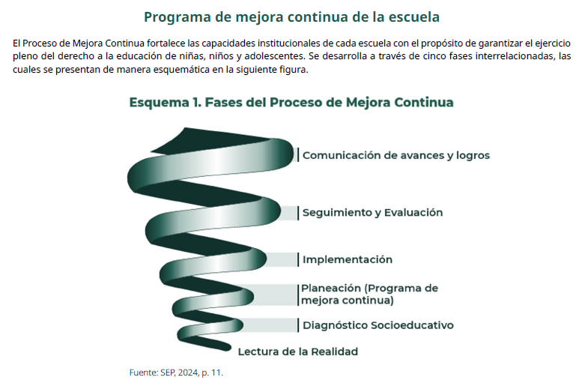

Slide 33
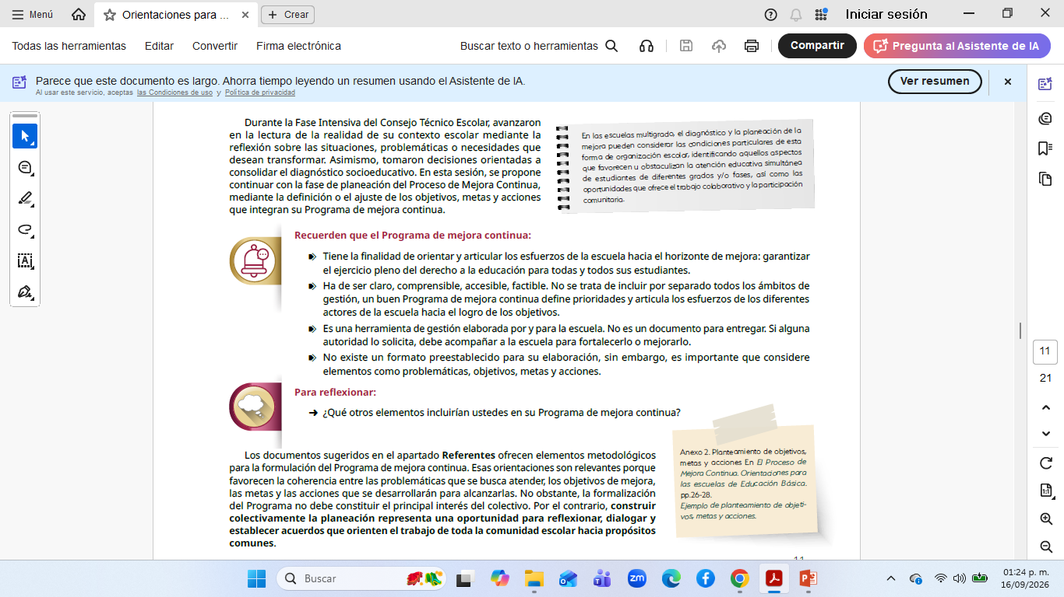

Slide 35

En escuelas unitarias o con colectivos de pocos integrantes la construcción del Programa de mejora continua puede apoyarse en el intercambio con otras escuelas multigrado, la supervisión, el personal de asesoría técnico-pedagógica o con actores de la comunidad, sin sustituir la autonomía de cada escuela ni trasladar decisiones externas al colectivo.
El compromiso compartido es una característica de las Comunidades de Aprendizaje y es una condición necesaria para el Proceso de Mejora Continua, algunas ideas para favorecerlo son las siguientes:
Participación.
Diálogo.
Provisión de materiales.
Optimización de los tiempos.
En el caso de las escuelas multigrado, la Comunidad de Aprendizaje puede ampliarse mediante el intercambio de experiencias entre docentes que atienden esta forma de organización escolar, favoreciendo la construcción colectiva de estrategias para la planeación, agrupamiento, enseñanza simultánea, evaluación y aprovechamiento de los saberes de la comunidad.
Innovación.
Compartir avances

Slide 36
La innovación puede orientarse a aprovechar la diversidad de edades y niveles de aprendizaje como una oportunidad pedagógica, mediante tutorías entre pares, agrupamientos flexibles, proyectos comunes y estrategias que permitan la participación de todas y todos los estudiantes.
En las escuelas multigrado, compartir avances puede incluir la socialización de estrategias que favorezcan la atención simultánea de diferentes grados y/o fases, así como experiencias en las que la colaboración entre estudiantes contribuya al aprendizaje.

Slide 37
Para reflexionar:
¿Qué estrategias han implementado para favorecer el involucramiento del colectivo con el Programa de mejora continua?
¿Cuáles son los principales retos de la escuela para concretar el Programa de mejora continua?, ¿cómo podrían enfrentarlos?
¿Qué condiciones pedagógicas, organizativas y comunitarias necesitan fortalecer para garantizar el aprendizaje y la participación de todas y todos los estudiantes en la escuela multigrado?
• ¿Qué acciones pueden favorecer que estudiantes de diferentes grados y/o fases aprendan juntos, colaboren y avancen de acuerdo con sus propias trayectorias?

Slide 38
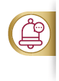
Considerando lo anterior, y a partir de lo que el Comité de Planeación y Evaluación haya preparado para coordinar el diálogo en torno a la fase de planeación, avancen en la construcción o ajuste de su Programa de mejora continua del presente ciclo escolar.
Recuerden que:
Cuando se pierde de vista el propósito de la Mejora, se elaboran documentos al margen de la realidad, puramente administrativos, que se usan como control, se entregan, se archivan y se olvidan. (SEP, 2024, p. 9)1

Slide 39
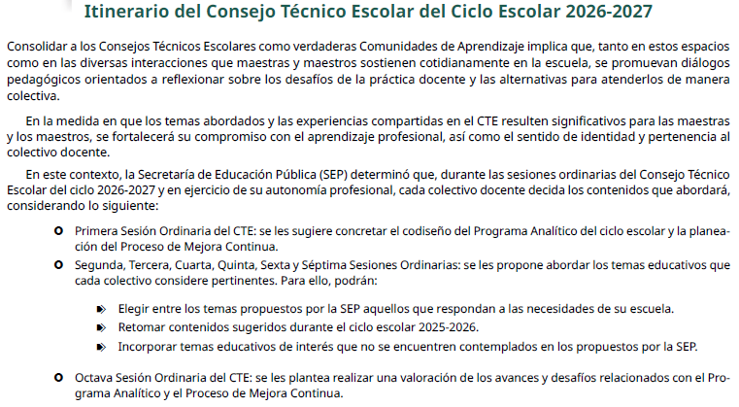

Slide 40
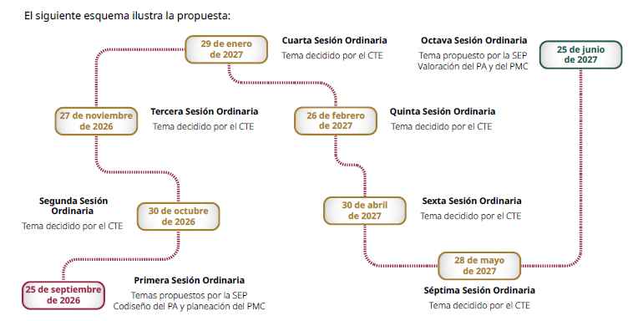
Los temas propuestos por la SEP surgen de las opiniones expresadas por maestras y maestros, recabadas mediante el seguimiento nacional que la Dirección General de Gestión Escolar y Enfoque Territorial realizó en una muestra de escuelas de educación básica durante el ciclo escolar 2025-2026.

Slide 41
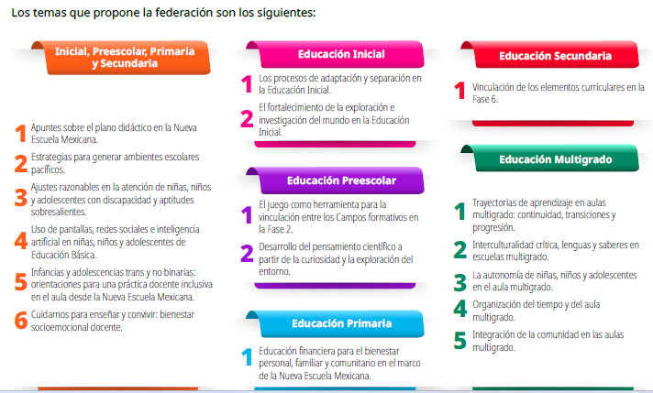

Slide 42
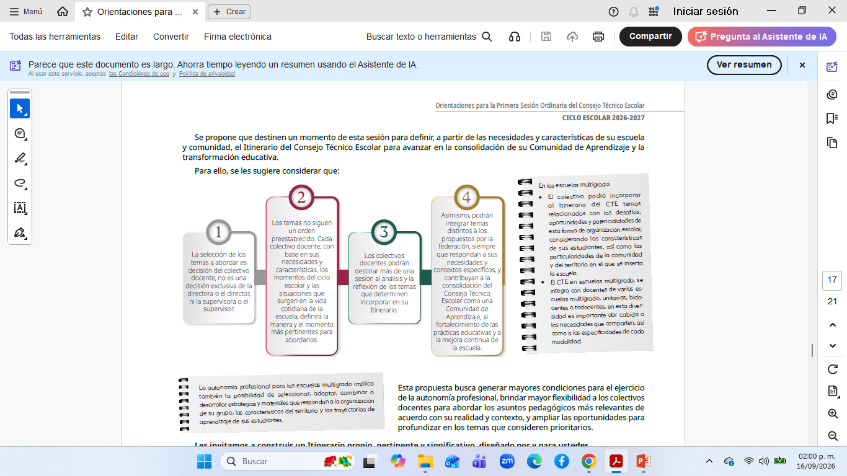

Slide 43
Esta propuesta busca generar mayores condiciones para el ejercicio de la autonomía profesional, brindar mayor flexibilidad a los colectivos docentes para abordar los asuntos pedagógicos más relevantes de acuerdo con su realidad y contexto, y ampliar las oportunidades para profundizar en los temas que consideren prioritarios.
La autonomía profesional para las escuelas multigrado implica también la posibilidad de seleccionar, adaptar, combinar o desarrollar estrategias y materiales que respondan a la organización de su grupo, las características del territorio y las trayectorias de aprendizaje de sus estudiantes.
Les invitamos a construir un Itinerario propio, pertinente y significativo, diseñado por y para ustedes.

Slide 44
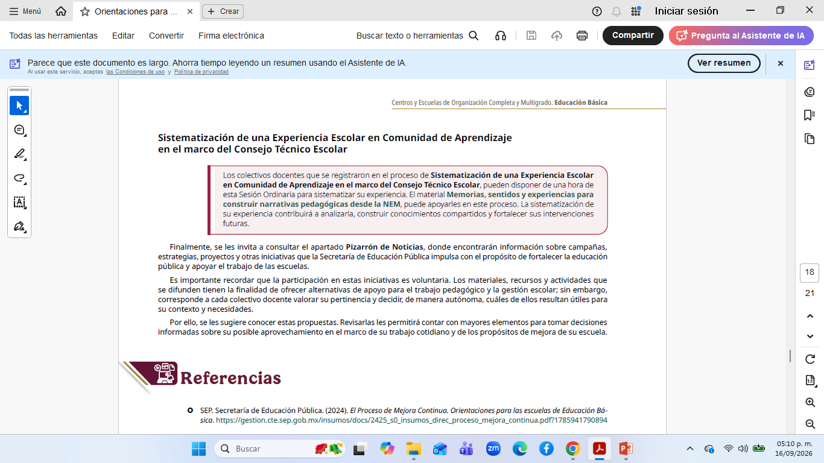

Slide 45
SEP. Secretaría de Educación Pública. (2024). El Proceso de Mejora Continua. Orientaciones para las escuelas de Educación Básica.
https://gestion.cte.sep.gob.mx/insumos/docs/2425_s0_insumos_direc_proceso_mejora_continua.pdf?1785941790894

Slide 46
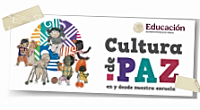
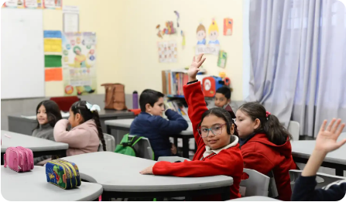



Recurso pedagógico y ético para transformar la convivencia en los contextos escolares.
Postura Pedagógica y Ética
Paz vivencial centrada en la dignidad humana y justicia social.
Autonomía y Codiseño
Propuestas adaptables a la realidad de cada colectivo docente.
64 Experiencias
Vínculo Escuela-Comunidad
Preescolar • Primaria • Secundaria
Corresponsabilidad activa con familias y entorno territorial.
Plan de Estudio 2022 • Nueva Escuela Mexicana

Slide 47
ESTRUCTURA DIDÁCTICA Y APLICACIÓN EN AULA
Organización Operativa para el Colectivo Docente
1
Apuntes y Secuencia en Aula
7 Líneas Temáticas Articuladas
Fundamento docente y ruta didáctica con el alumnado.
1. Igualdad de género
2. Educación socioemocional
3. Participación infantil y adolescente
4. Valoración de la diversidad
5. Derechos humanos
6. Autocuidado y cuidado colectivo
2
Elemento "Variante" (Multigrado)
Flexibilización para integrar distintos grados y edades.
7. Entornos escolares seguros
3
Con las Familias
Diálogo comunitario y acciones corresponsables en el hogar.
Enfoque sin fragmentación: aborda problemáticas reales conectando campos formativos y ejes articuladores.
4
Reflexiones entre Docentes
Análisis crítico y transformación continua de la práctica.
La cultura de paz no solo se enseña, se vive cotidianamente

Slide 48
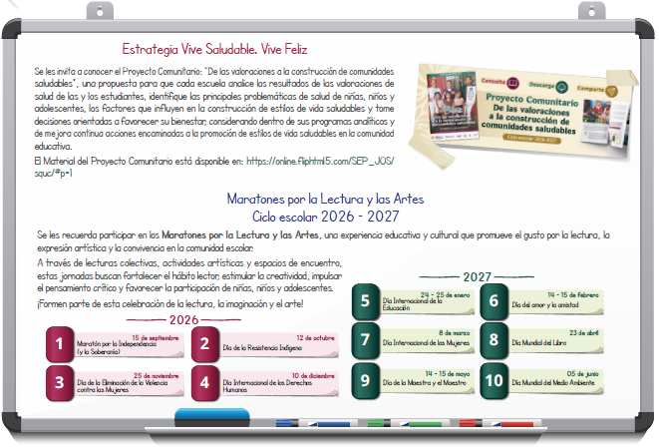

Slide 49
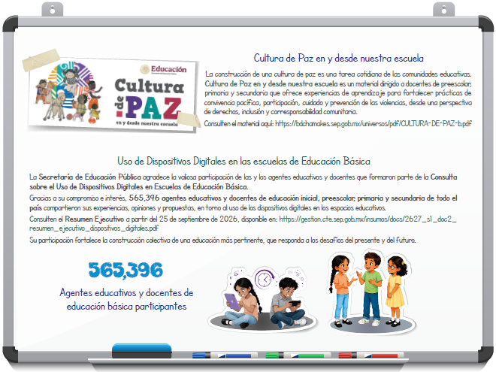

Slide 50


